Slide 1

Онлайн-платформа студентов-репетиторов
«StudTeach»

Slide 2

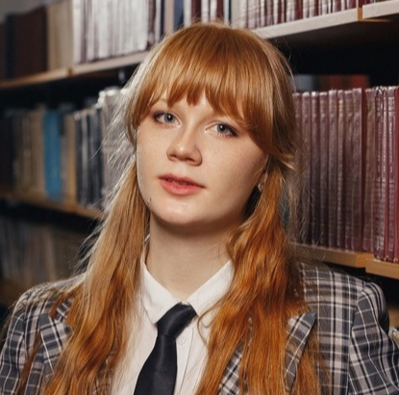
Команда проекта
Ковальчук Алиса
Руководитель проекта
Генератор идей

Slide 3
Проблема
Студенты
Многие студенты, желающие самореализоваться и подыскать себе удобный и регулярный способ заработка, обращаются к репетиторству.
Школьники
Где найти не просто репетитора, а товарища, который еще недавно был в такой же ситуации и отлично понимает тебя?
Родитель
Где найти хорошего репетитора для своего ребенка по разумной цене?
Однако где найти клиентов, когда ты только в начале пути?

Slide 4
Суть проекта
Многие студенты уже на втором-третьем курсе задумываются о подработке. По профилю пока не возьмут, да и время ограничено, а имеющиеся знания уже хочется использовать. Тогда студенты решают заняться школьным репетиторством.
И онлайн-платформа «StudTeach» поможет начать профессиональный путь – отыскать клиентов.
Многие школьники и их родители желают заниматься именно у начинающих студентов-репетиторов сразу по нескольким причинам: небольшая разница в возрасте, а значит общий язык, свежие воспоминания студента о ЕГЭ и поступлении, ну и конечно относительно небольшая стоимость.
И онлайн-платформа «StudTech» поможет отыскать именно такого репетитора.
Студент заполняет анкету и выставляет вакансию на онлайн-платформе.
Дети и родители, благодаря фильтрам, выбирают наиболее подходящую анкету и связываются со студентом, не покидая онлайн-платформу.

Slide 5
Цель проекта
К началу следующего учебного года ( 01.09.2023г.) подготовить платформу, привлечь не менее 50 студентов-репетиторов и оповестить школьников и их родителей о новой онлайн-платформе, используя рекламу в городских сообществах ВКонтакте.

Slide 6
Роль проекта в обеспечении технологического суверенитета страны
Роль | Оценка
Инновационность | нет (на рынке уже находится большое кол-во конкурентов)
Рынок НТИ | TechNet EduNet (Рынок продуктов и сервисов, которые вовлекают человека в развитие и реализацию своего потенциала)
Сквозные технологии | Технологии беспроводной связи (Передача данных без использования проводов, это Bluetooth, Wi-Fi и просто сотовая мобильная связь – онлайн-среда)

Slide 7

Портрет потребителя
- Школьники в возрасте от 7 до 18 лет, любят узнавать что-то новое, извлекая информацию из Интернета.
Проявляют падение доверия к авторитетам (учителя и др.) и скептицизм к традиционным методам преподавания, желают обрести в лице репетитора друга.
Желают не тратить большое количество времени на поиск преподавателя
- Студенты в возрасте 18-25 лет, желающие найти удобную и регулярную подработку, использовать полученные знания во благо.
По различным оценкам, на текущий момент рынок репетиторских услуг составляет больше 30 млрд рублей.

Slide 8
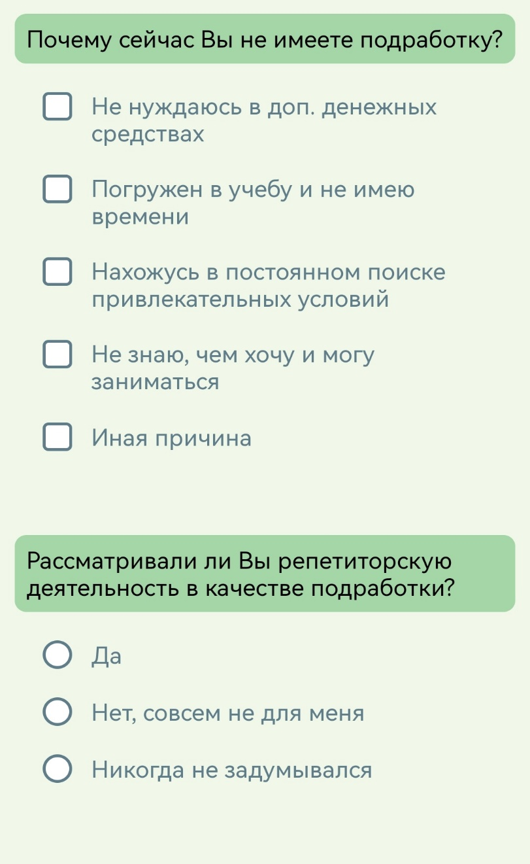
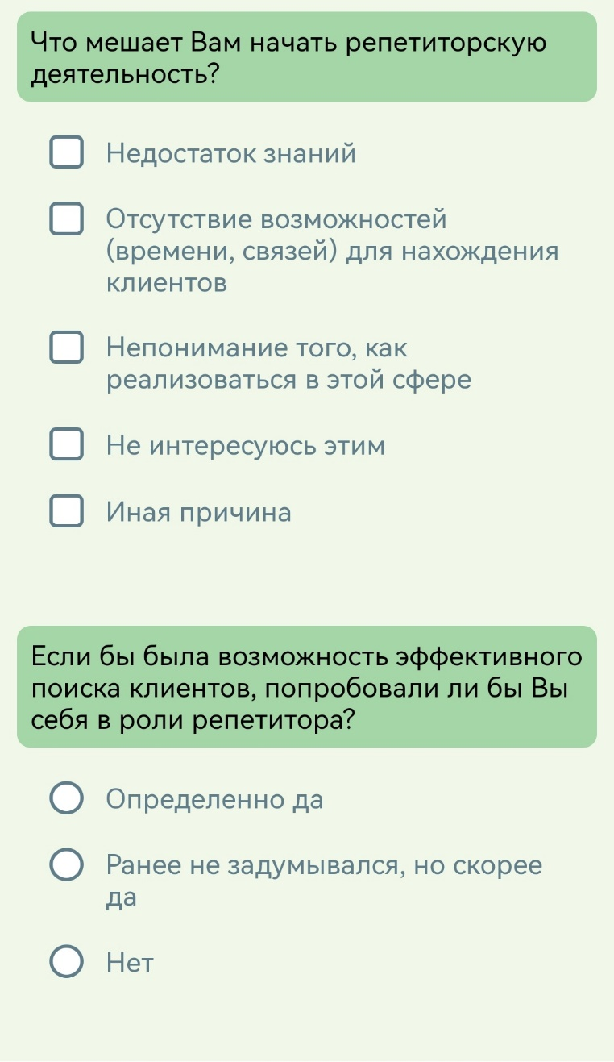
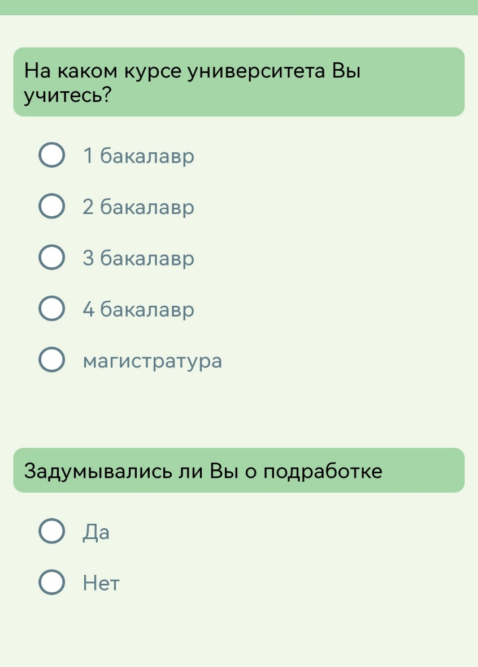
Онлайн-опросник для студентов:
https://survey.questionstar.ru/d3dd19aa

Slide 9
72 студента прошли онлайн-опрос по ссылке

Slide 10
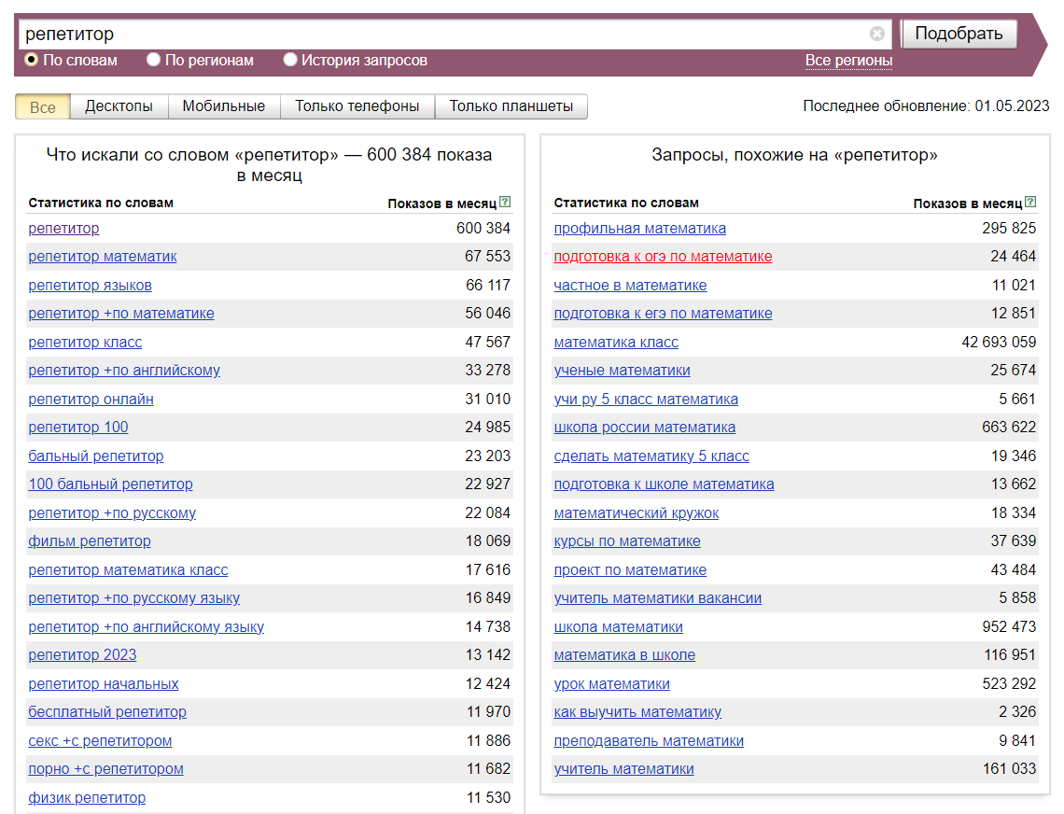
Более 600 тыс. запросов со словом «репетитор» в месяц по статистике запросов Яндекс

Slide 11
Анализ конкурентов (рынок школьного онлайн-образования)
На рынке представлено большое кол-во репетиторских онлайн-платформ, и школ, но они не обладают особенностью «StudTeach» -специализацией именно на репетиторах-студентах.
P. S. Основной целью деятельности данного проекта является оказание услуг социальной направленности, а не извлечение крупной прибыли
Конкурентные продукты/услуги
Онлайн-занятия на платформах
Массовые онлайн- курсы подготовки к ЕГЭ, ОГЭ и др.
Фирмы конкуренты
(Лидеры рынка)
Учи.ру 3,3 млрд/год
Умскул 2,97 млрд/год
Наши особенности
специализация именно на репетиторах-студентах; реализация потенциала студентов
Фоксфорд 2,86 млрд/год

Slide 12
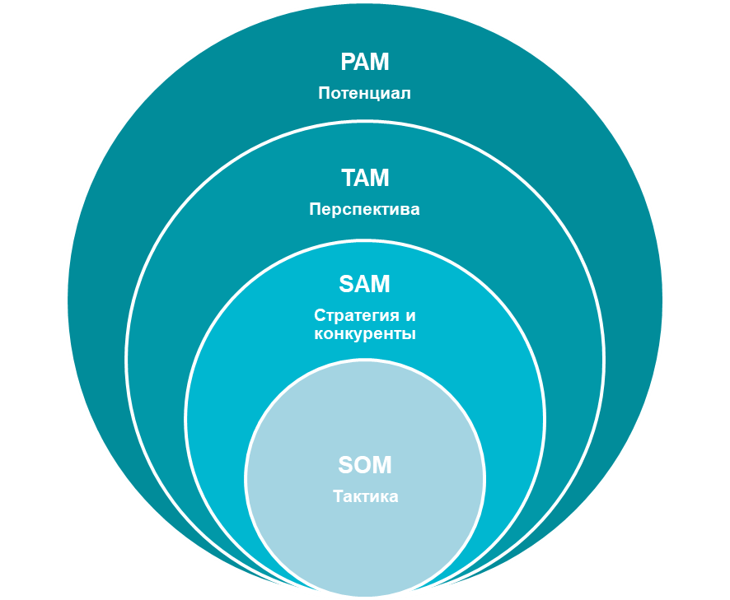
Потенциальный объем рынка
Оценивая потенциальный объем рынка (PAM), следует отталкиваться от данных о количестве населения России: 146 млн.чел. Средний чек примерно 5655 руб. PAM=825,6 млрд. руб
Для определения общего целевого объема рынка (TAM) образования России будем отталкиваться от примерной численности населения в целевом (активном) возрастном диапазоне от 7 до 25 лет (школьники+ студенты) -32,6 млн.чел. TAM=184,3 млрд. руб
SAM Уменьшим целевой возрастной диапазон потенциальных обучающихся, взяв за основу количество населения с 15 до 25 лет (наиболее целевой диапазон в рамках тренда онлайн-подготовки к экзаменам) -14,3 млн.чел. SAM=80,8 млрд. руб
Используем данные о количестве населения в диапазоне от 15 до 25 лет (32,6 млн чел.), учитывая, что только 25% пользователей готовы оплачивать данные услуги (данным из открытых источников)-8,15 млн чел. SOM=46,1 млрд. руб

Slide 13
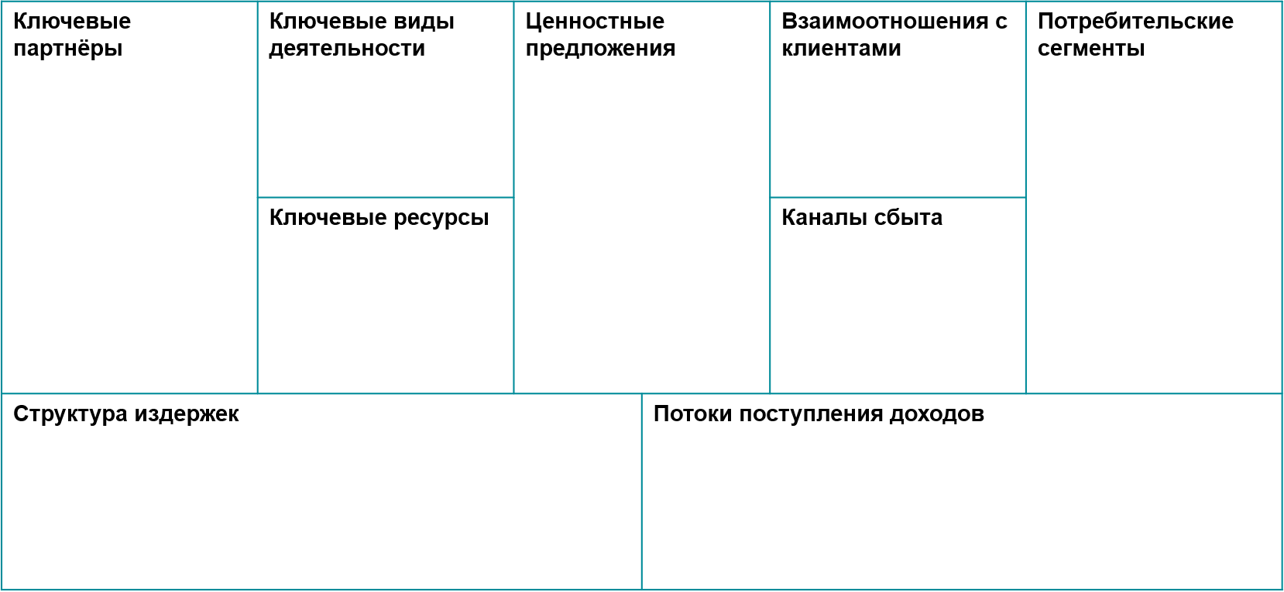
Бизнес-модель
Онлайн-занятия с репетиторами
-Студент-репетитор находит клиентскую базу;
-Школьник проходит эффективную и интересную подготовку к экзаменам;
-родители экономят деньги
-Студенты в возрасте 18-25 лет, желающие найти удобную и регулярную подработку;
-Родители и школьники выпускных классов
Проект выполняется одним человеком, выполняющим роль разработчика, дизайнера и SMM-специалиста
ответы на вопросы в чате сайта
интернет;
готовая онлайн-платформа;
соцсети
интернет продажи
рекламный бюджет; регистрация АНО
ежемесячное размещении вакансий на онлайн-платформе

Slide 14
Процесс производства товара (оказания услуги)
Привлечение клиента
Поиск подходящего репетитора
Связь с репетитором
Назначение времени занятия
Работа с отзывами о сайте
Оплата лично репетитору
Проведение занятия

Slide 15
Организационный план
Выбрана организационно-правовая форма – АНО (автономная некоммерческая организация), так как членство и членские взносы в данной организации не предусмотрены. Это простая в управлении форма НКО, которая может быть создана всего одним физическим или юридическим лицом. Основной целью деятельности данной формы является оказание услуг социальной направленности (в нашем случае образование). Целью не может быть извлечение прибыли, однако коммерческая деятельность не запрещена.

Slide 16
Маркетинговый план
(Комплекс маркетинга 4P)
Товар
Свойства: размещение активной вакансии на сайте на 30 дней;
Ассортимент: единый тариф;
Качество: автоматическое размещение вакансии после регистрации и оплаты;
Дизайн: удобный интерфейс сайта;
Сервис: онлайн-платформа, соцсети;
Цена
Цена: 85 руб. / 30 дней;
Форма оплаты: электронная;
Сроки платежа: оплата 100% при размещении вакансии, по истечению 30 дней;
Место
Расположение:
-Интернет-сайт
-Социальная сеть в ВК
Продвижение
Реклама:
таргетинг в городских сообществах ВКонтакте

Slide 17
План реализации проекта
Задача | Действия | Срок (дни) | Ресурс | Ответственный
Исследование репетиторского рынка в интернете | -рассчитать объем рынка; -изучить частотность запросов | 1 | компьютер; Интернет | Ковальчук А. Е
Анализ конкурентов | -выявить основных представителей рынка; -рассмотреть продукты конкурентов; -изучить аналоги проекта | 2 | компьютер; Интернет; Сайты конкурентов | Ковальчук А. Е
Анализ ЦА | -создать опросник; -определиться с форматом размещения опросника; -привлечь людей; -провести опрос; -выявить ЦА и ее предпочтения | 10 | компьютер; Интернет; социальные сети; привлеченные люди; данные по результатам опроса | Ковальчук А. Е

Slide 18
Задача | Действия | Срок (дни) | Ресурс | Ответственный
Создать онлайн-площадку (полная оптимизация) | -создать сайт; -разработать дизайн; -разработать удобный интерфейс; -настроить функционирование сайта; -провести тестирование и диагностику сайта; -работа с недостатками сайта | 20 | компьютер; Интернет; | Ковальчук А. Е
Продвижение сайта | -определить каналы продвижения; -запустить рекламу в соцсетях на выявленную целевую аудиторию | 11 | компьютер; Интернет; социальные сети; денежные ресурсы | Ковальчук А. Е
Анализ первого трафика и оценка результатов | -анализ показателей (первичное кол-во клиентов, эффективность рекламы); -анализ общей активности на сайте; -отзывы клиентов | 14 | компьютер; Интернет; Созданный сайт; привлеченные люди; | Ковальчук А. Е

Slide 19
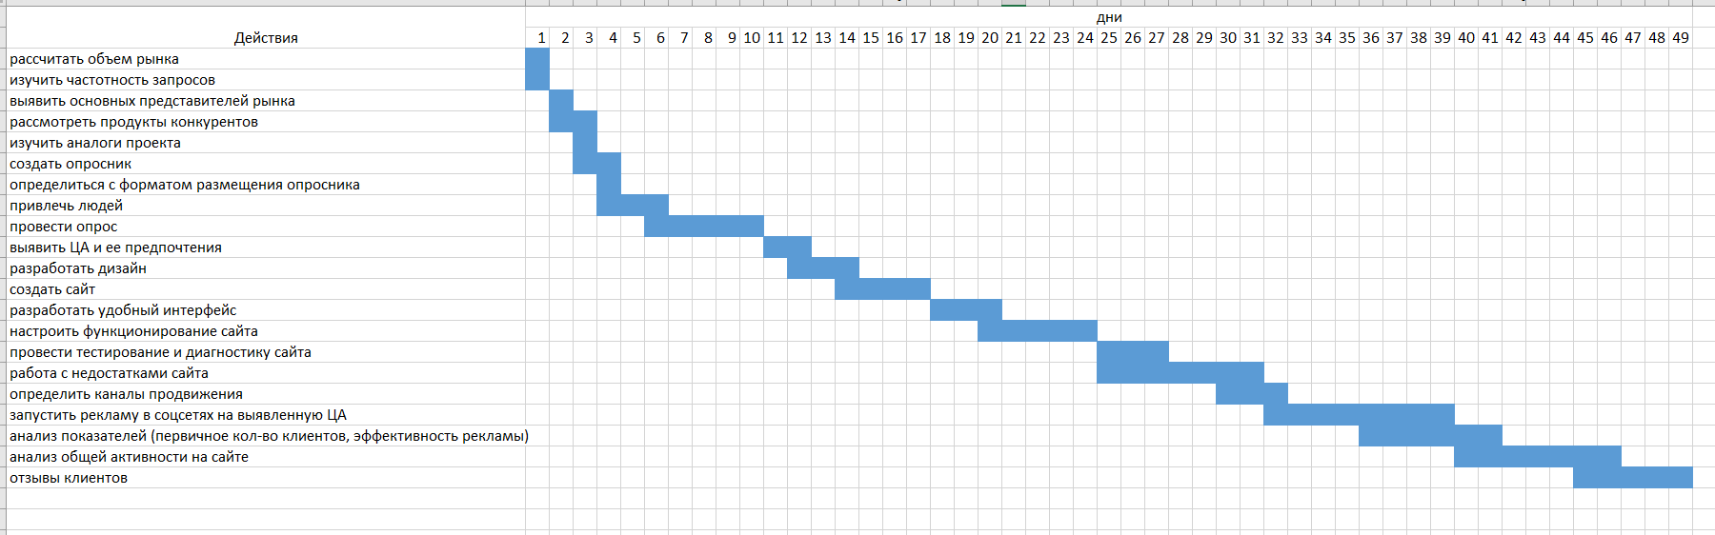
Для полной оптимизации проекта понадобится 49 дней:

Slide 20
Стартовые инвестиции
 | Сумма, руб. | источник
Регистрация АНО | 4 000 | Собственные средства
Реклама в сообществах в соцсетях | 3 500 | Собственные средства
Итог: | 7 500

Slide 21
Система налогообложения
Некоммерческие организация находятся на упрощенной системе налогообложения (УСН 6%), подразумевающей особый порядок уплаты налогов.

Slide 22
Финансовый план
P. S. Основной целью деятельности данного проекта является оказание услуг социальной направленности, а не извлечение крупной прибыли.
Единственные (разовые) расходы-стартовые инвестиции в размере 7 500 руб.
План рассчитан при условии, что сайтом пользуются не менее 50 репетиторов ежемесячно (как заявлено в цели проекта).
№ | БЮДЖЕТ | сент | окт | нояб | дек | янв | ИТОГО
1. | ДОХОДЫ | 4 250 | 4 250 | 4 420 | 4 505 | 4 250 | 21 675
2. | РАСХОДЫ | 7 500 | 0 | 0 | 0 | 0 | 7 500
3. | Прибыль до налогообложения | -3 250 | 4 250 | 4 420 | 4 505 | 4 250 | 14 175
4. | Налог (УСН 6%) | 255 | 255 | 265 | 270 | 255 | 1 300
5. | ЧИСТАЯ ПРИБЫЛЬ | -3 505 | 3 995 | 4 155 | 4 235 | 3 995 | 12 875

Slide 23
Финансовые результаты
При разовых расходах в размере 7 500 рублей точка безубыточности будет достигнута при размещении вакансий 89 пользователями:
7 500 : 85 = 88, 2 = 89
С учетом выполнения поставленной цели (привлечение не менее 50 пользователей в месяц) онлайн-платформа полностью окупится в срок 1-2 месяцев.
P. S. Основной целью деятельности данного проекта является оказание услуг социальной направленности, а не извлечение крупной прибыли.
Минимальный доход сайта будет зависеть от количества клиентов, оплативших тридцатидневное размещение активной вакансии на сайте.

Slide 24
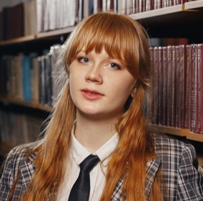
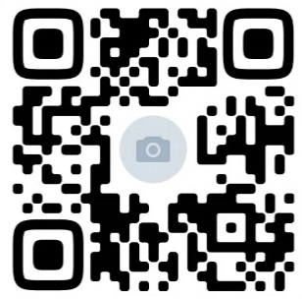
Координаты команды проекта
Алиса Ковальчук
телефон: +7 982 872 99 39
e-mail: k0valll4uk.ualiice@mail.ru
ВКонтакте:

Slide 25

Спасибо за внимание!

